Slide 1
软件测试与实践
实时双语字幕插件
模块二 AI 融合实践
方案2 AI测 / Vitest + Playwright + SDK模拟
AUDIO → TEXT → TRANSLATION
48
4
100%
独立自动化用例
有效缺陷
修复后通过率
组员：白宇、李承远 · 贡献度50% / 50%
Notes:
来源：deliverables/module2/evidence/summary.json
展示口径：24条模块二用例与2项有效缺陷。

Slide 2
MODULE 2 / AI 测试
02
被测系统与模块二边界
1
2
3
4
5
浏览器音频
扩展与字幕
WebSocket网关
Gummy / Azure
双语字幕
Chrome Tab Capture
MV3 / Content UI
配置·协议·会话
服务适配器
位置·恢复·超时
本次覆盖
明确不声称
网关配置与共享协议边界
真实云服务鉴权与计费链路
Gummy结果处理与Azure会话逻辑
语音识别准确率与真实网络延迟
Chrome 字幕拖拽与恢复场景
Safari 原生宿主端到端能力
实时双语字幕插件 · 模块二 AI 融合实践
Notes:
系统架构依据：source_code/Real-time-translation-plugin-main/README.md
测试边界依据：tests/module2-ai/README.md

Slide 3
MODULE 2 / AI 测试
03
首轮实践：生成、筛选、实现、验证
01
02
03
04
05
06
输入约束
AI 扩展候选
人工筛选
自动化落地
缺陷闭环
证据驱动
作业要求
README / 源码
28 条
边界+异常+场景
剔除 4 条
保留 24 条
Vitest 18
Playwright 6
修复前复现
根因与修复
summary.json
文档一致性
人工决策点
需求可追溯：每条用例都能回到源码或文档
可重复：不依赖真实密钥、账户额度或网络波动
课程边界：不与模块一 62 条用例合并
实时双语字幕插件 · 模块二 AI 融合实践
Notes:
完整记录：deliverables/module2/AI实践记录.md
候选数28条，人工剔除4条，最终24条。

Slide 4
MODULE 2 / AI 测试
04
首轮24条：方法覆盖与功能分布
用例设计方法
功能范围分布
24
合计
编号 M2-001 至 M2-024
实时双语字幕插件 · 模块二 AI 融合实践
Notes:
数据来源：tests/module2-ai/cases.json
统计：边界值15、等价类4、场景法5；功能范围8/4/6/6。

Slide 5
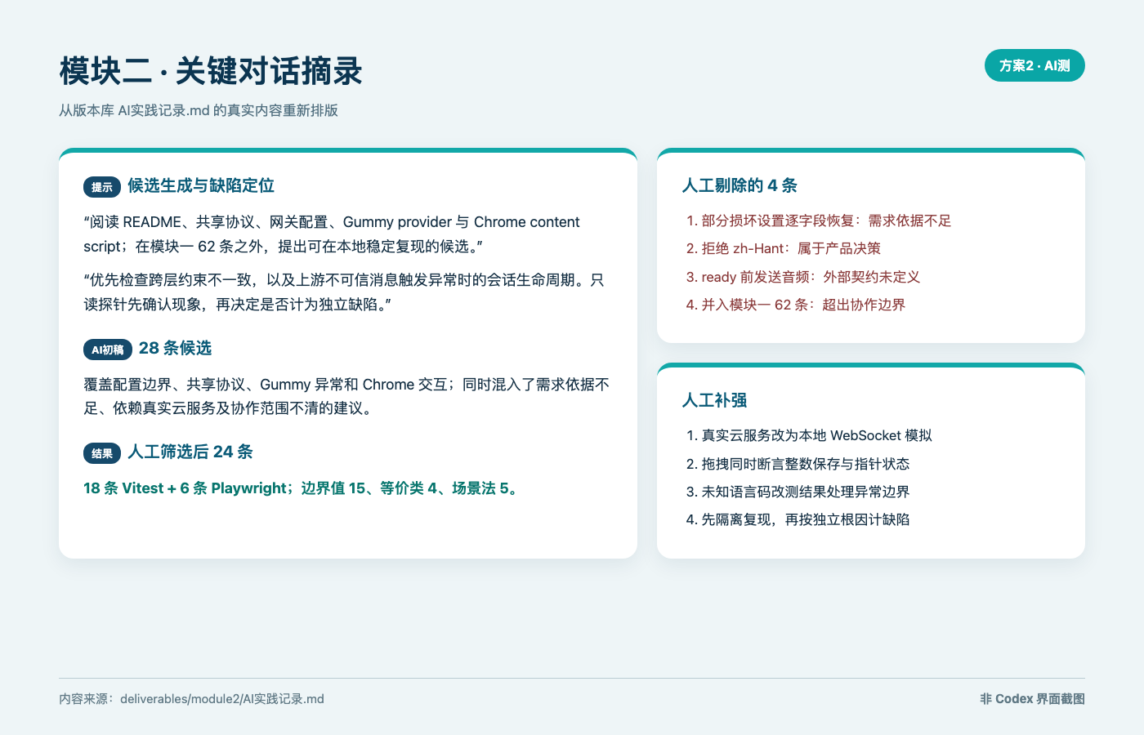
MODULE 2 / AI 测试
05
首轮筛选：用例必须有可验证的依据
人工剔除 4 条
需求依据不足
与模块一重复
依赖真实云服务
超出协作与作业边界
人工补足 4 类判断
检查 README 与源码语义
锁定可重复的本地模拟
建立 M2 编号与缺陷追溯
以 summary.json 统一文档数字
实时双语字幕插件 · 模块二 AI 融合实践
Notes:
图片来源：deliverables/module2/evidence/AI关键对话摘录.png
该图是AI实践记录的标注化摘录，不是Codex界面截图。

Slide 6
MODULE 2 / AI 测试
06
首轮工程：配置、协议、Gummy与界面
18
6
0
summary.json
Vitest 配置/协议/Provider
Playwright Chrome 交互
真实阿里云请求
唯一结果汇总源
用例元数据
执行器
测试层
证据层
cases.json
M2-001 … M2-024
run.mjs
编号完整性检查
Vitest + Playwright
本地 WebSocket 模拟
JSON / 日志
截图 / 补丁
npm run test:module2
18条Vitest → 构建Chrome → 6条Playwright → 结果校验
实时双语字幕插件 · 模块二 AI 融合实践
Notes:
实现位置：source_code/Real-time-translation-plugin-main/tests/module2-ai
运行说明：tests/module2-ai/README.md

Slide 7
MODULE 2 / AI 测试
07
首轮结果：24条通过，Azure另增24条
24 / 24
0
36 / 36
3 + 1
首轮用例通过
失败 / 跳过 / 未执行
产品单元回归
扩展 E2E：3通过 + 1预设跳过
验收项 | 结果 | 结论
TypeScript 类型检查 | 0 错误 | 通过
Chrome / Gateway 构建 | 成功 | 通过
Safari 资源构建 | 成功 | 通过
真实音频捕获 | 1 跳过 | 单独披露
自动化通过数
实时双语字幕插件 · 模块二 AI 融合实践
Notes:
数据来源：deliverables/module2/evidence/summary.json
完整回归：deliverables/module2/evidence/regression.log
真实音频捕获用例为现有预设跳过，不计为通过。

Slide 8
DEFECT 01 / CHROME UI
08
BUG-M2-001 字幕拖拽状态与设置校验不一致
严重程度：中
关联：M2-019 / 022
修复前
修复后
1
拖拽计算产生小数偏移
先钳制，再 Math.round 取整
2
设置校验只接受整数，拒绝保存
pointerup 正常结束时保存合法整数
3
pointercancel 后拖动状态残留
pointercancel / 捕获丢失只清理状态
复现结果
修复前 M2-019、M2-022 失败 → 修复后两条均通过，且上下界钳制保持正常
实时双语字幕插件 · 模块二 AI 融合实践
Notes:
修复位置：apps/extension/src/content.ts
复现证据：deliverables/module2/evidence/reproduction.log
修复补丁：deliverables/module2/evidence/repair.patch

Slide 9
DEFECT 02 / GUMMY PROVIDER
09
BUG-M2-002 未知翻译语言码导致结果处理异常
严重程度：高
关联：M2-016
1
2
3
4
result-generated
未知语言码
修复前
修复后
translation.lang = xx
转换函数抛出异常
未捕获，会话/进程受影响
单一 Provider 错误
安全终止连接
内部错误码
gummy_result_processing_failed
不改变 WebSocket 消息结构、设置字段或用户可见 API；错误码仅用于 Provider 状态追踪。
实时双语字幕插件 · 模块二 AI 融合实践
Notes:
修复位置：apps/gateway/src/providers/gummy.ts
复现证据：deliverables/module2/evidence/reproduction.log
修复补丁：deliverables/module2/evidence/repair.patch

Slide 10
MODULE 2 / AI 测试
10
首轮缺陷修复与回归证据
验证层次 | 修复前 | 修复后 | 证据
缺陷定向复现 | 3 条预期失败 | 修复已命中 | reproduction.log
模块二用例 | M2-016/019/022 失败 | 24 / 24 通过 | summary.json
产品单元测试 | 基线 36 / 36 | 36 / 36 通过 | regression.log
类型检查与构建 | 已确认基线 | 全部通过 | regression.log
扩展 E2E | M1-058 偶发时序波动 | 3 通过 + 1 预设跳过 | regression.log
文档一致性 | 人工统计有风险 | summary.json 驱动 | Excel / Word / PPT
验收原则：缺失/重复 M2 编号、测试失败或构建失败，runner 必须返回非零。
实时双语字幕插件 · 模块二 AI 融合实践
Notes:
回归命令：npm run test:regression:module2
结果来源：deliverables/module2/evidence/regression.log
M1-058一次时序性失败单独重跑通过，不计为产品缺陷，不纳入模块二结果。

Slide 11
MODULE 2 / AI 测试
11
Azure新增24条：SDK边界与会话生命周期
24
2
0
24 / 24
Vitest新增用例
有效缺陷
真实Azure请求
修复后全部通过
配置与启动
音频与时间轴
识别结果
结束与取消
6条
工厂、参数、Promise
5条
字节复制、tick换算
5条
语言、译文、修订
8条
清理、回调
与错误分类
npm run test:module2:lcy
等价类12条 / 边界值4条 / 场景法8条
实时双语字幕插件 · 模块二 AI 融合实践

Slide 12
DEFECT 03 / AZURE PROVIDER
12
BUG-M2-LCY-001 终止后仍发出事件
严重程度：中
关联：M2-LCY-020
修复前
修复后
1
调用abort，流和识别器已关闭
在三个回调入口检查stopped
2
SDK迟到回调仍进入处理函数
终止后不再向外发出任何事件
3
仍输出2条字幕、错误与状态
保留正常运行时的识别结果转换
复现结果
同一输入：修复前4个事件 → 修复后0个事件；资源清理用例继续通过
实时双语字幕插件 · 模块二 AI 融合实践

Slide 13
DEFECT 04 / AZURE PROVIDER
13
BUG-M2-LCY-002 取消事件分类错误
严重程度：中
关联：M2-LCY-021 / 022 / 024
修复前
修复后
1
认证、参数错误均标为可重试
先区分正常结束与Error
2
正常EndOfStream也报告错误
认证、参数错误要求修正配置
3
原因：所有取消统一进入错误分支
保留服务超时等临时错误的重试
复现结果
021、022、024修复前失败 → 修复后通过；023验证超时仍可重试
实时双语字幕插件 · 模块二 AI 融合实践

Slide 14
MODULE 2 / AI 测试
14
Azure实践：从初版失败到可复现证据
初版执行
运行环境修正
验证与复核
24条中20通过、4失败
npm入口缺失，改用Node入口
新增24条通过；既有104条为产品36条＋课程68条
定位迟到回调和取消分类
端口监听受限后重新运行
原模块二6条浏览器回归通过
保留真实基线源码与日志
环境故障不计作产品缺陷
人工修改与对话截图待补充
新增结论限定于SDK模拟条件；真实云端鉴权、网络和识别质量仍需单独验证。
实时双语字幕插件 · 模块二 AI 融合实践

Slide 15
MODULE 2 / AI 测试
15
AI 反思：提升广度，不代替测试判断
AI 擅长的
AI 容易失真的
人工必须做的
快速枚举边界与异常路径
补出并不存在的需求依据
回读 README、源码和作业要求
将用例转换为测试骨架
重复已有用例或依赖真实云服务
确保每条用例可重复、可断言
关联代码、缺陷与证据
忽略课程边界与团队分工
核对数字、分类和结论是否一致
本次定位：AI 负责“提案与加速”，人工负责“依据、边界、风险与结论”。
实时双语字幕插件 · 模块二 AI 融合实践
Notes:
反思依据：deliverables/module2/AI实践记录.md
人工修正记录包括需求依据不足、与模块一重复、真实云依赖和超出协作边界。

Slide 16
MODULE 2 / AI 测试
16
结论与现场演示路径
48 / 48
4
2套
0 云请求
模块二用例通过
缺陷完成修复验证
各自一键运行
无密钥、无额外费用
测试范围 | 用例数 | 缺陷数
配置/Gummy/界面 | 24 | 2
Azure适配器 | 24 | 2
现场演示（选取关键步骤）
1
npm run test:module2:lcy
展示新增24条结果与源码指纹
2
npm run test:module2:lcy:reproduce
展示4条预期失败与2项缺陷
3
npm run test:module2
结合原24条，核对全组48条
48条用例、4项缺陷均有对应脚本和执行证据。
新24条使用SDK模拟；人工复核和对话截图由成员补齐。
实时双语字幕插件 · 模块二 AI 融合实践
Notes:
执行说明：deliverables/module2/自动化测试执行说明.docx
贡献度为计划假设，提交前由成员据实复核。

